Slide 1
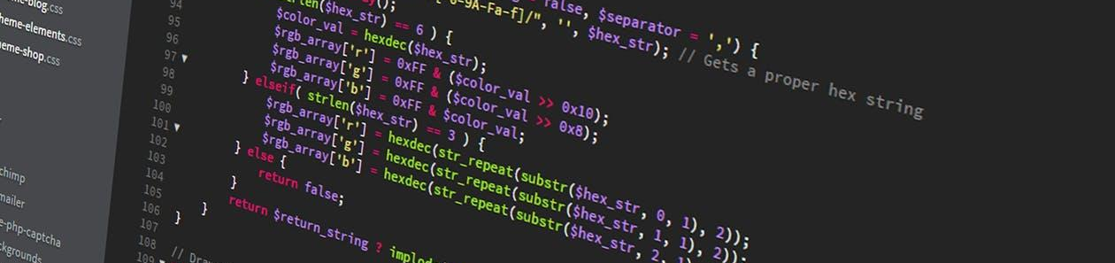

Inteligência Artificial: do Zero ao Infinito
Supervised Learning

Slide 2
Estratégias de Aprendizado
 | Supervised Learning | Unsupervised Learning
Discrete | Classification or Categorization | Clustering
Continuous | Regression | Dimensionality reduction

Slide 3
Classificação
Supervised Learning

Slide 4
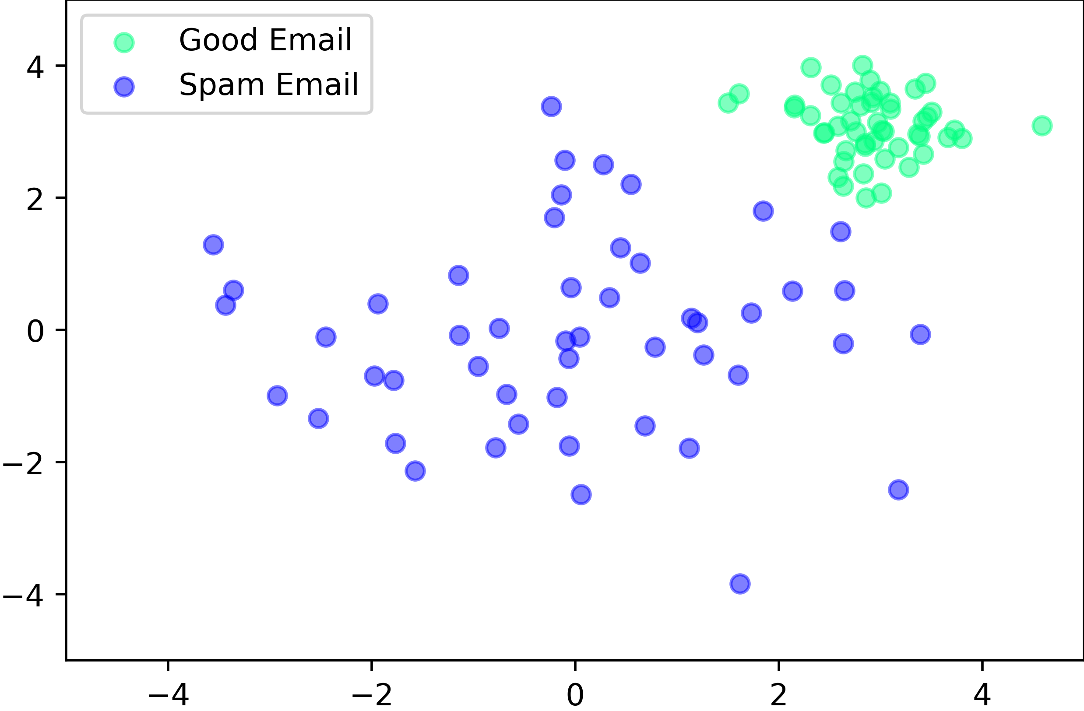
Classificação
Exemplo com SVM

Slide 5
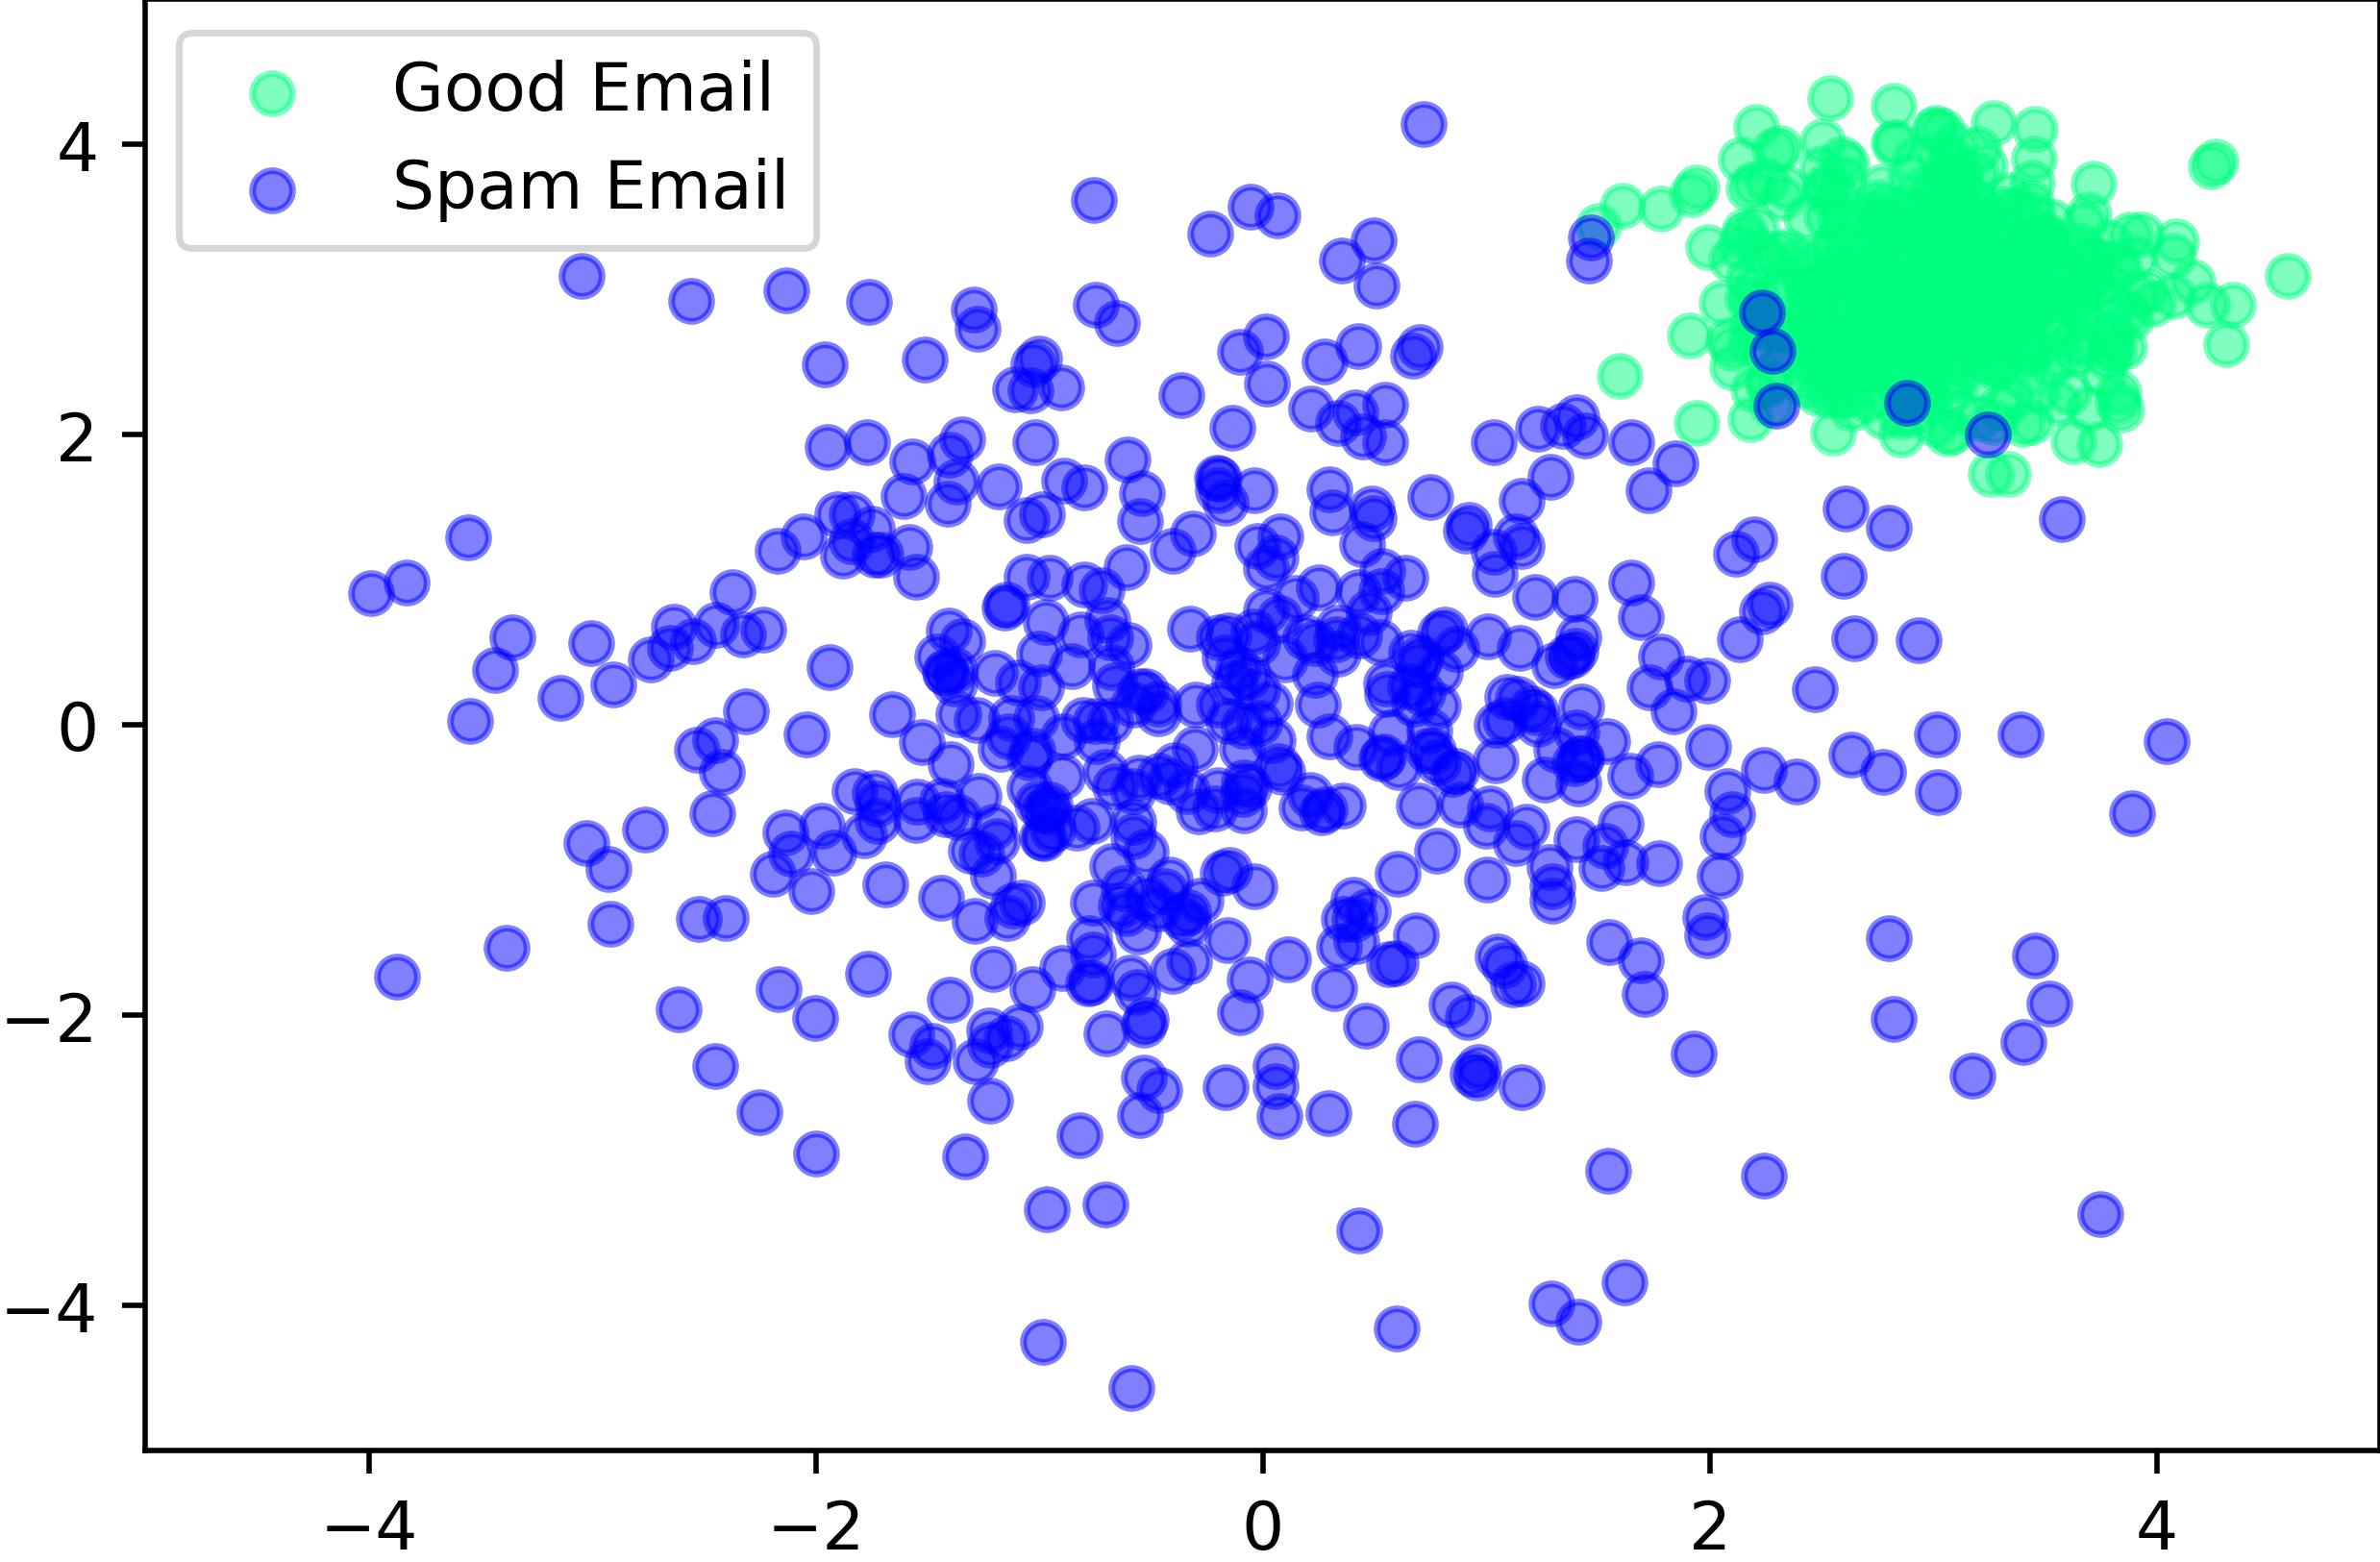
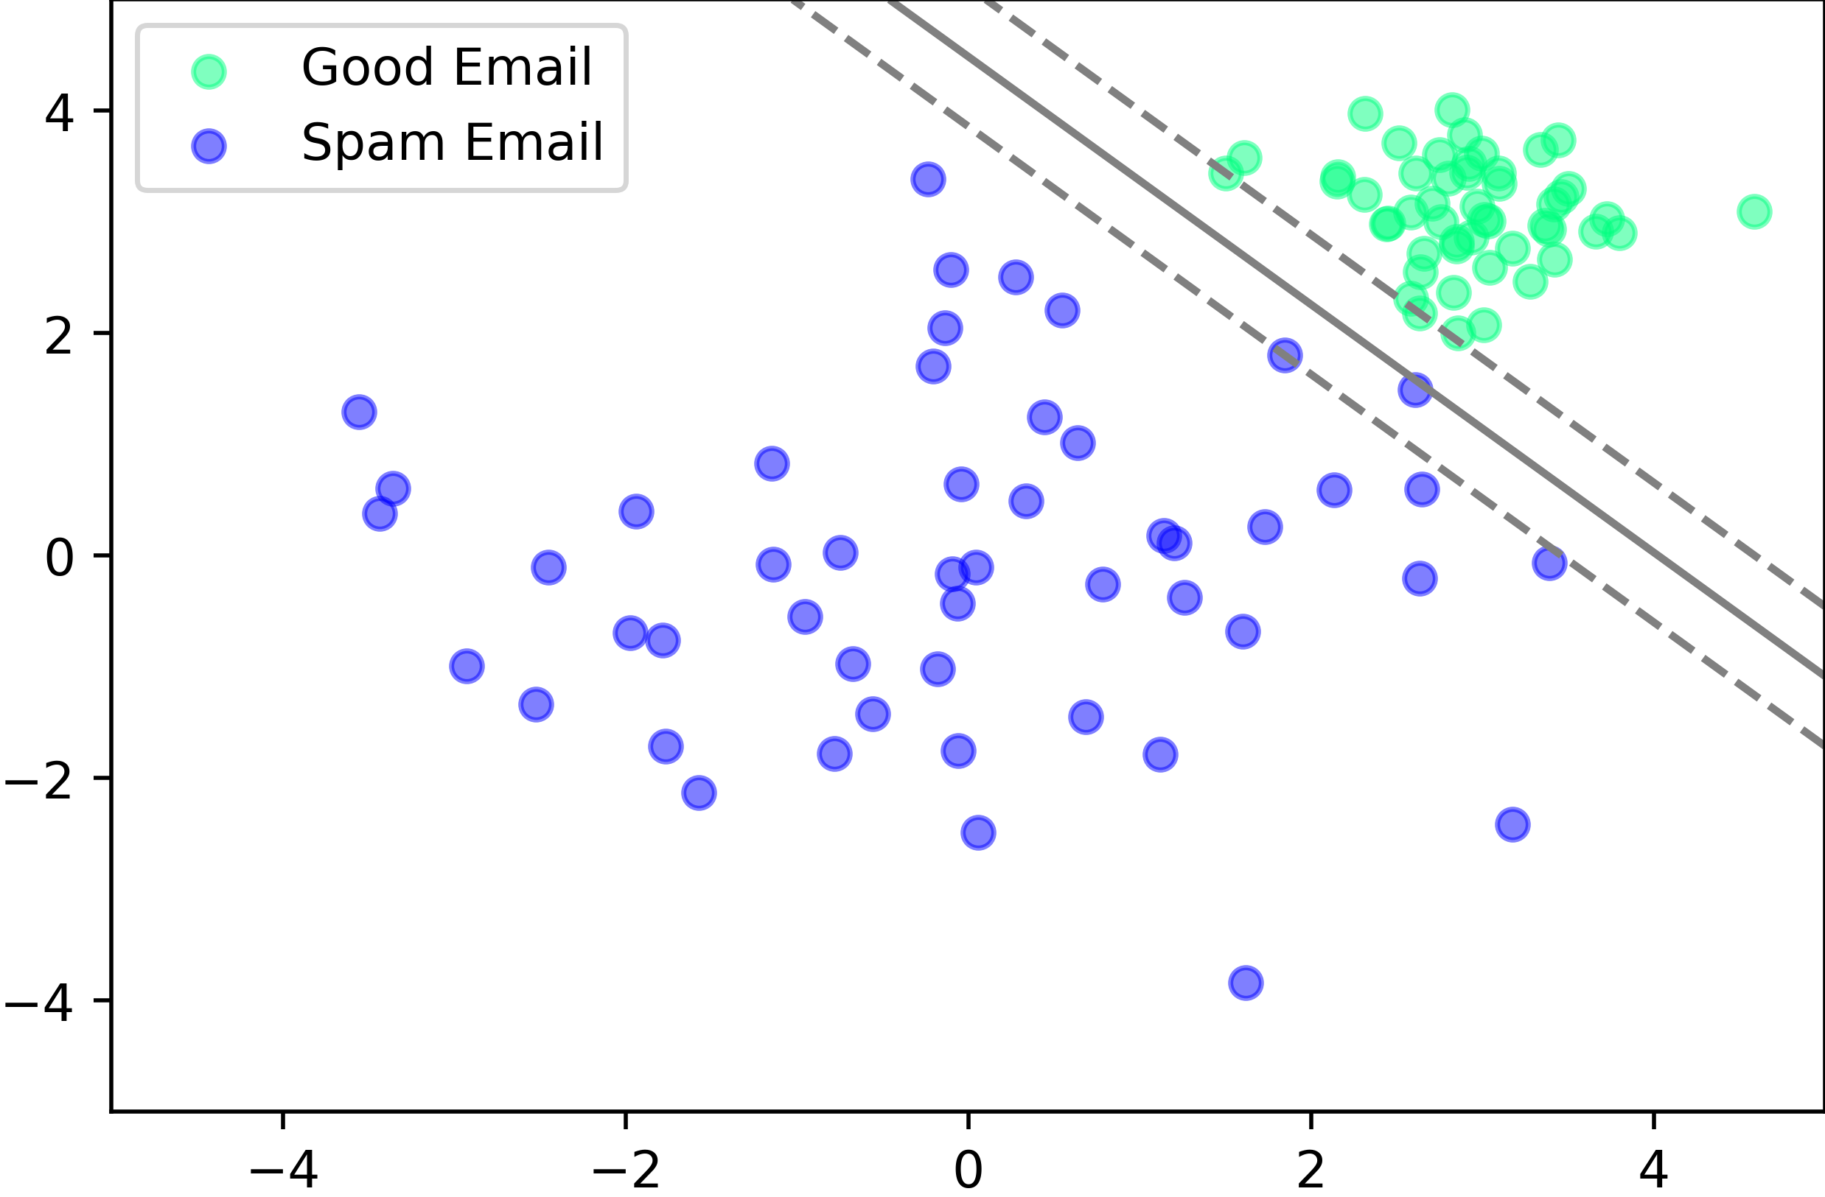
Classificação
Exemplo com SVM

Slide 6
Supervised Learning
Classificação
Input
“Training”
Programm (Model)
Output

Slide 7
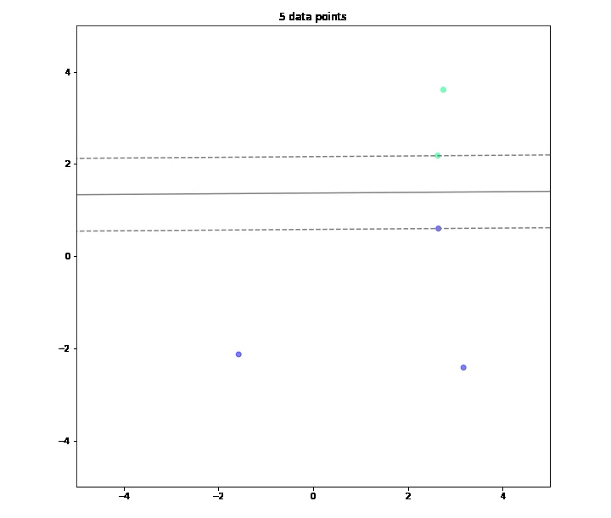
Classificação
Exemplo com SVM

Slide 8
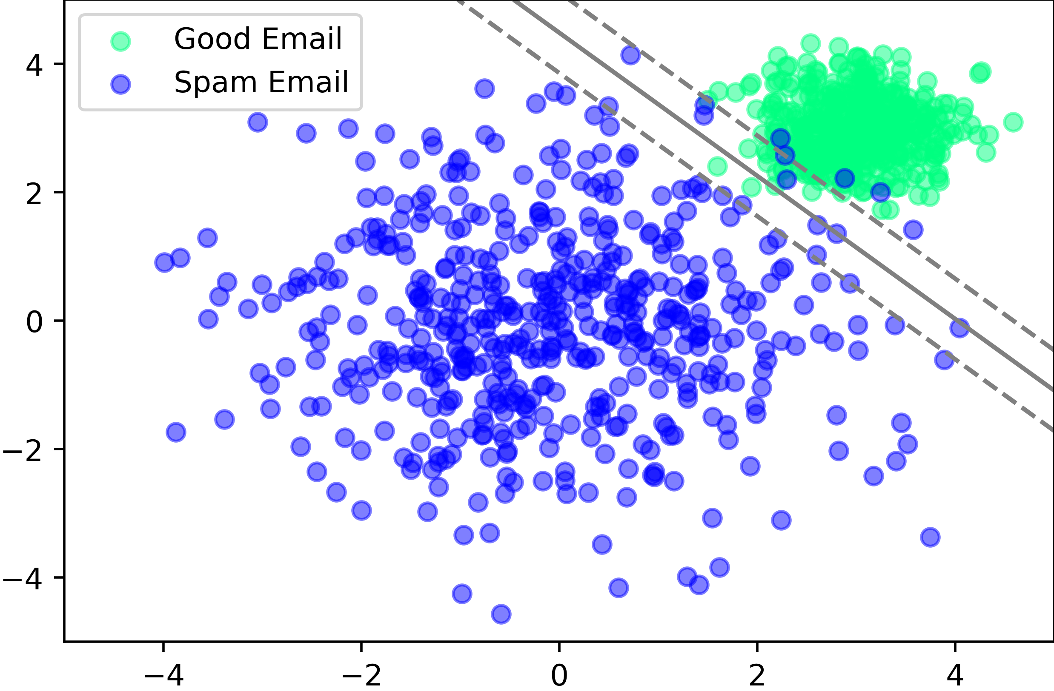
Classificação
Exemplo com SVM

Slide 9
Regressão
Supervised Learning

Slide 10
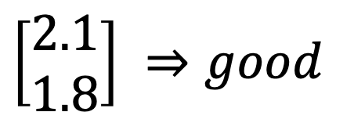
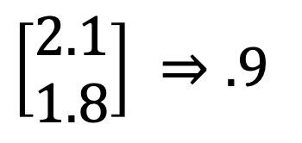
Regressão
Classification
Regression
With a likelihood of 90% is this email good.

Slide 11
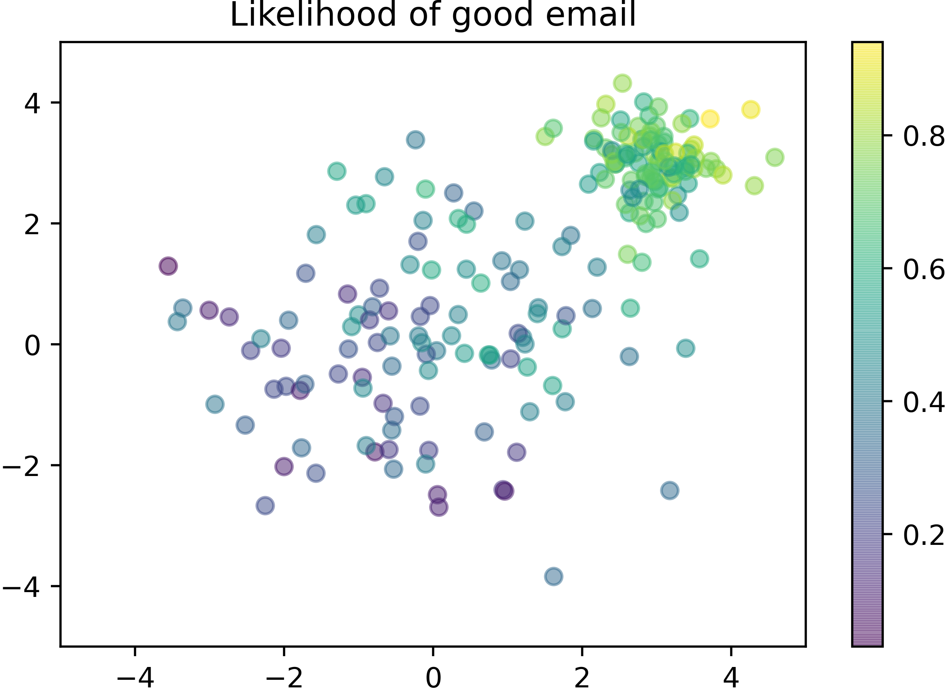
Regressão

Slide 12
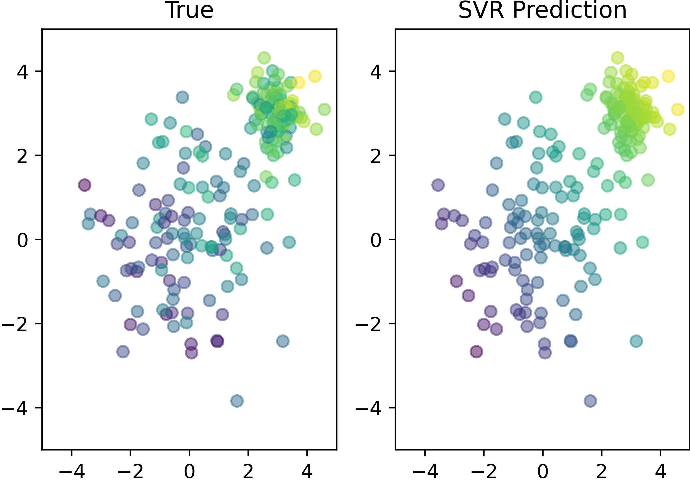
Regressão
Linear Support Vector Regression (SVR)

Slide 13
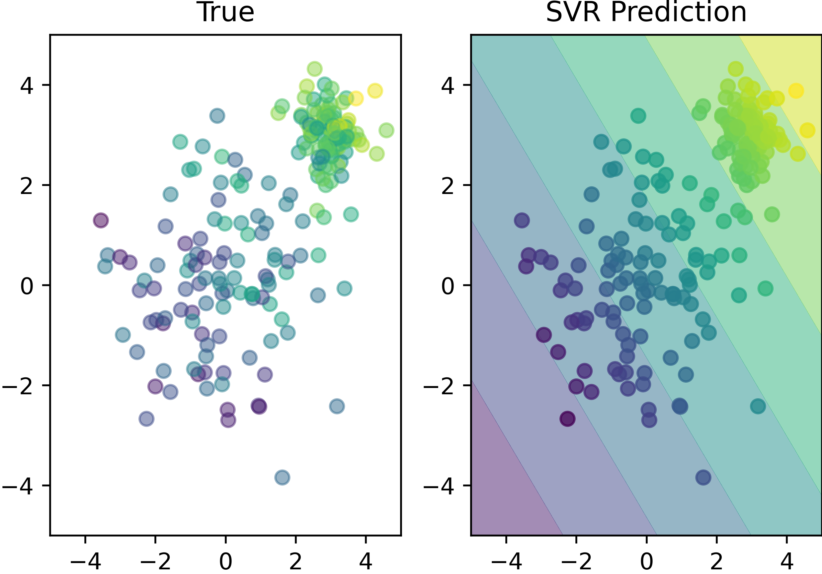
Regressão
Linear Support Vector Regression (SVR)

Slide 14
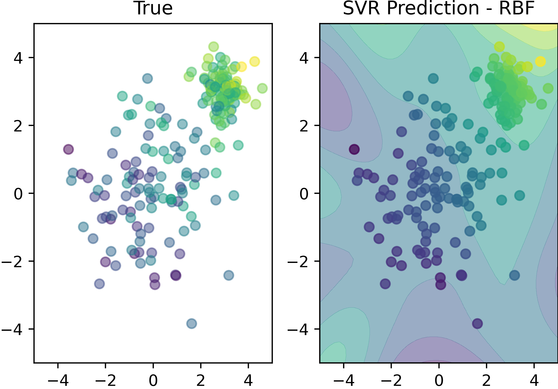
Regressão
RBF Support Vector Regression (SVR)

Slide 15
Conclusão
Supervised Learning
Classificação
Dados rotulados (para cada entrada um rótulo )
O rótulo pertence à uma classe (ex., dog, [grey, dog])
Regressão
Dados rotulados (para cada entrada um rótulo )
Os rótulos são valores continuos (ex., 3.4, [4.5, -17.1])

Slide 16
Referências
Unsupervised Learning
Página Pessoal: Sven Mayer
https://sven-mayer.com/pml/index.html

Slide 17

License
This file is licensed under the Creative Commons Attribution-Share Alike 4.0 (CC BY-SA) license:
https://creativecommons.org/licenses/by-sa/4.0
Attribution: Sven Mayer

